Slide 1
实验项目
实验项目 | 实验室
霍尔效应 | 410/408
波尔共振 | 209/213
杨氏模量 | 412/417
超声光栅 | 201/204
表面张力 | 411/409
声速测定 | 304/303
迈克尔逊 | 214/212
磁滞回线 | 311/309

Slide 2
霍尔法测螺线管的磁场
实验物理教学系
物理学院

Slide 3
一、背景知识
1879年美国霍普金斯大学研究生霍尔（Hall.）在研究载流导体在磁场中受力性质时发现把一块薄金属片放到和它垂直的磁场中，当电流通过导体时，在垂直于磁场和电流方向的两个端面之间会出现电势差，这种现象称为霍尔效应。
半个多世纪后，人们发现半导体也有霍尔效应，而且半导体的霍尔效应比金属更强。
1980年德国物理学家冯 克利青发现整数量子霍尔效应，并于1985年获得诺贝尔物理学奖。
1982年美国科学家霍斯特施特默（Horst L.Stormer）和崔琦（Daniel Chee Tsui）又发现了分数量子霍尔效应，并因此获得1998年的诺贝尔物理学奖。

Slide 4
二、实验目的
1. 了解霍尔效应的基本原理和利用霍尔片测磁场的原理。
2. 掌握螺线管线圈中心轴线上磁感应强度的分布规律。
3. 了解霍尔元件副效应的产生及消除方法。

Slide 5
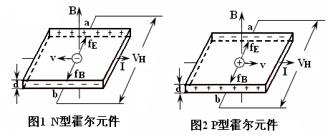
三、实验原理
如上图所示：电流流过垂直放置在磁场中的半导体薄片时，电子流方向由于洛仑兹力的作用而发生改变，导致在薄片两个横向面之间产生与电流、磁场都垂直的电势差 ，这一现象称为霍尔效应，电势差称为霍尔电压 。
电子在洛仑兹力作用下在a、b两侧面分别积累正电荷和正电荷，由此在两侧面间形成了电场强度为 的霍尔电场 。

Slide 6
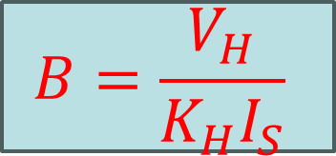
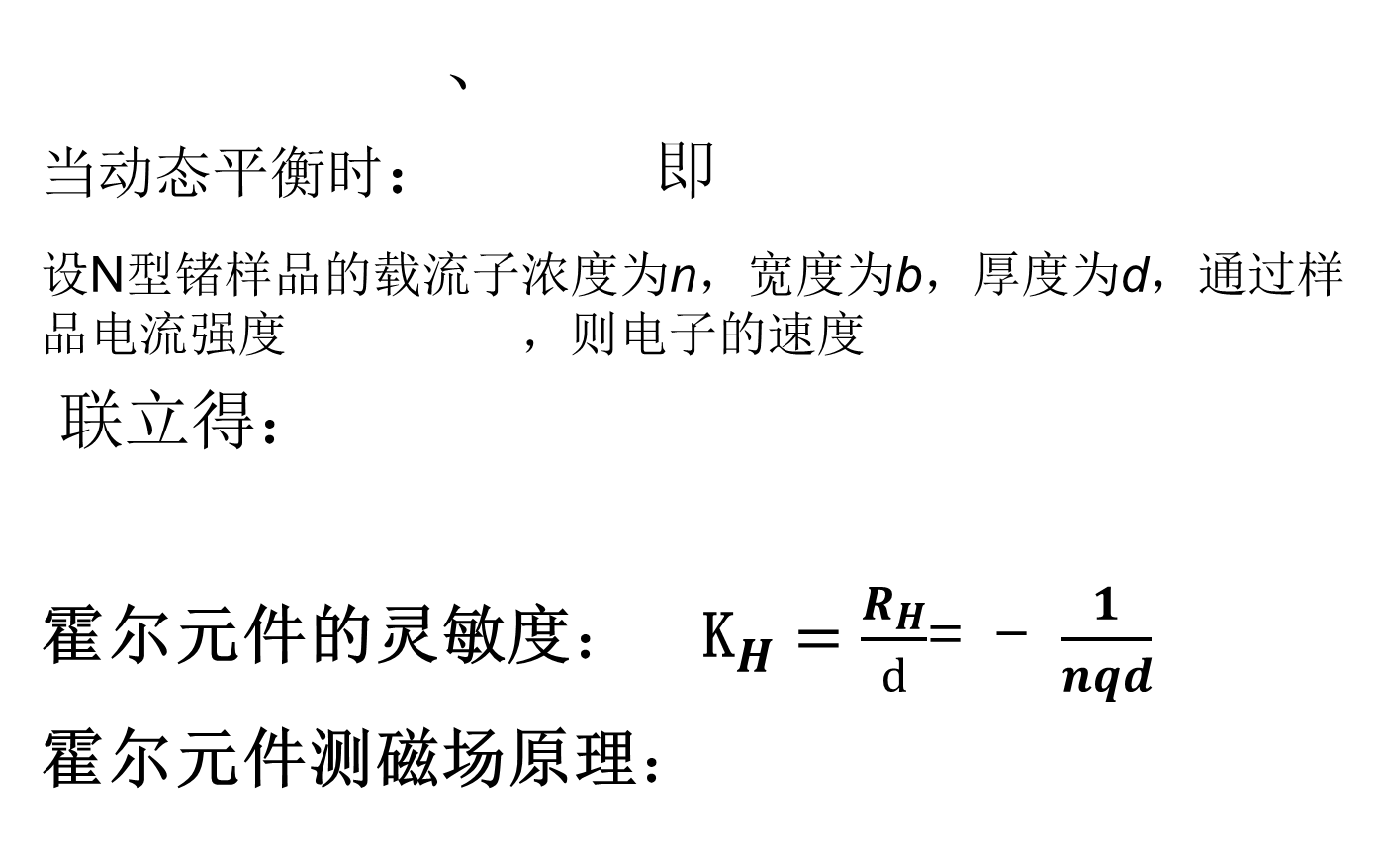
三、实验原理
、
当动态平衡时： 即
设N型锗样品的载流子浓度为n，宽度为b，厚度为d，通过样品电流强度 ，则电子的速度
联立得：
霍尔元件的灵敏度： ${\text{K}}_{H}=\frac{R_{H}}{d}$= - $\frac{1}{nqd}$
霍尔元件测磁场原理：
$$B=\frac{V_{H}}{K_{H}I_{S}}$$

Slide 7
霍尔元件的副效应及消除副效应的方法
二、实验原理
理论上霍尔元件在无磁场作用时，霍尔电压为零。但是实际情况并不为零，该电势差称为剩余电压。
这是霍尔片电极不对称、结晶不均匀及热磁效应等多种因素引起的副效应。具体如下：
① 不等位电势差 ；
②爱廷豪森效应(Etinghausen)产生温差电动势 ；
③能斯托效应(Nernst) ；
④里纪－勒杜克效应(Righi-Leduc) 。
在测量时，为了消除副效应的影响，分别改变流过霍尔片的电流Is方向和磁场B的方向，记下四组电势差数据。

Slide 8
消除副效应的方法：换向法
三、实验原理
当Is正向、B正向时：
当Is负向、B正向时：
当Is负向、B负向时：
当Is正向、B负向时：
作运算 ，并取平均值，得
由于温差电动势VE 和VH 始终方向相同，所以换向法不能消除它，但 故可以忽略不计，于是
，：

Slide 9
通电螺线管内部轴向磁场分布
三、实验原理
根据毕奥－萨伐尔(Biot-Savart)定律，可以证明螺线管轴线上任意一点的磁感应强度为
式中的 为真空的磁导率，N为螺线管单位长度的匝数，I_{M}为螺线管中的电流(通常称为励磁电流）。
长直通电螺线管轴线上中心点的磁感应强度为
螺线管轴线上两端面上的磁感应强度为
为螺线管总匝数，L为螺线管的长度，D为螺线管的平均直径。

Slide 10
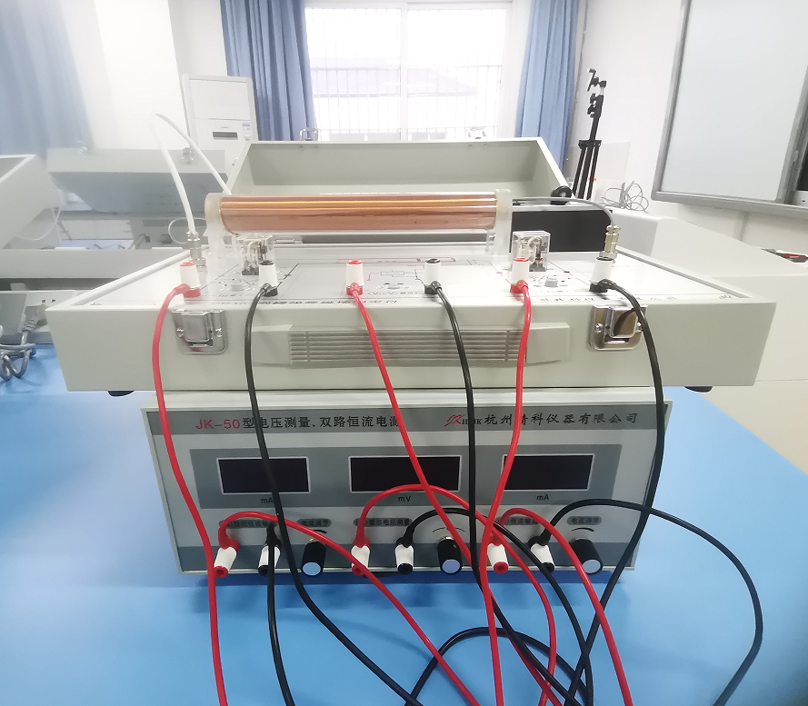
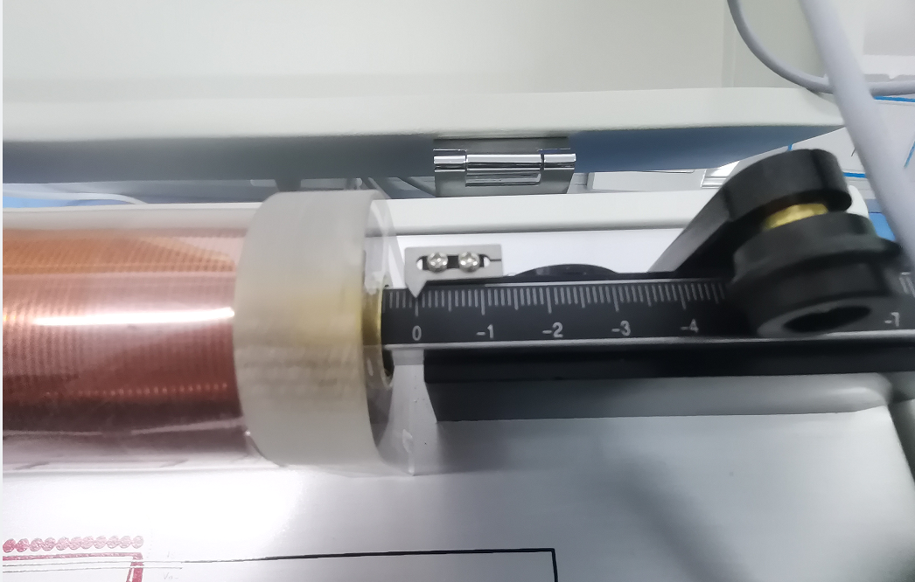
四、实验仪器
图1、霍尔效应实验仪器实物图
图2、霍尔传感器位于螺线管“轴线中心”处，方拉杆x=0cm刻度对准定位线

Slide 11
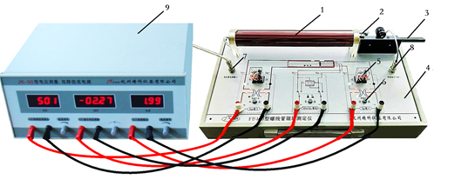
四、实验仪器
FB400型螺线管磁场测定仪由JK50电压测量、双路恒流电源和测试架组成，实物图如下图所示：
1、实验探头－砷化镓霍尔传感器，N型半导体材料。
2、螺线管参数：
(１）螺线管长度：L=280mm ,螺线管内径 ,外径
(２）螺线管层数10层，螺线管总匝数 。

Slide 12
五、实验内容
1、调零：断开电路调节I_{M} =0；调节I_{S} =0 ；调节V_{H} =0
2、按图连接好电路。
3、验证霍尔电势差V_{H}与螺线管内磁感应强度成正比: I_{S} =4mA
由于霍尔传感器是安装在方拉杆端头，因此要把霍尔传感器位置调节到螺线管轴线中心，即x=14.0cm(对应方拉杆x=0cm刻度对准定位线)，按表格1依次改变励磁电流，改变I_{M}和I_{S}的方向测出各励磁电流对应的V_{H}填入表格1中。
4、测量霍尔电势差V_{H}与霍尔工作电流I_{S}的关系：
，霍尔传感器位于螺线管“轴线中心”，即x =14cm处（对应方拉杆上x =0cm刻度对准定位线），按表2中数据改变霍尔工作电流I_{S}测出对应的霍尔电压填入表2中。
5、测量通电螺线管轴向磁场分布:调节励磁电流 I_{M} =500mA，调节霍尔片电流为I_{S} =4mA。根据表3中的要求确定I_{M}和I_{S}的方向。根据表3中x的数据测量霍尔片在不同位置处的霍尔电压。记下仪器标注的霍尔灵敏度，把霍尔电压换算成磁感应强度，作磁场分布B----X 曲线。
6、计算x=0（刻度对准定位线）处磁场强度的理论值，并计算相对不确定度。

Slide 13
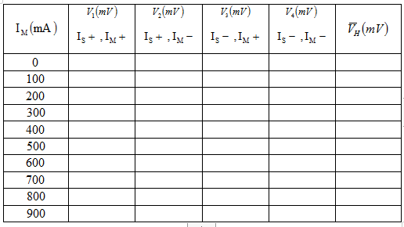
六、实验记录
1、验证霍尔电势差V_{H}与螺线管内磁感应强度成正比
，霍尔传感器位于螺线管“轴线中心”，即x=14cm（对应方拉杆x=0cm刻度对准定位线）（表1）
记录数据于表格1中，作V_{H}-I_{M}关系曲线,用作图法求出线性关系方程式。

Slide 14
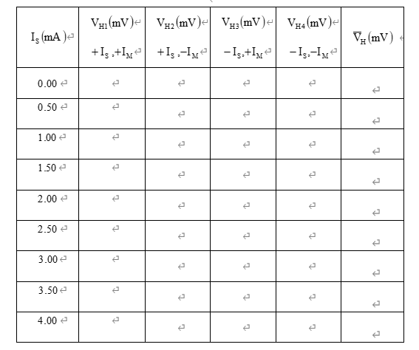
六、实验记录
2、测量霍尔电势差V_{H}与霍尔工作电流的关系：
，霍尔传感器位于螺线管“轴线中心”，即X=14cm处（对应方拉杆上X=0cm刻度对准定位线）（表2）
记录数据于表格2中，作V_{H}-I_{S}关系图。

Slide 15
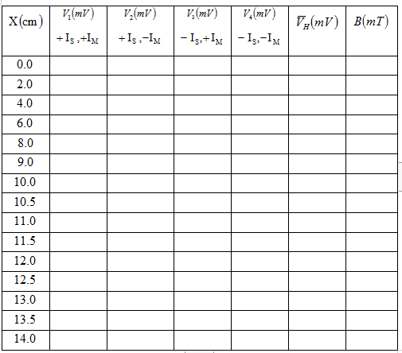
六、实验记录
3、通电螺线管轴向磁场分布测量：
霍尔传感器位于螺线管轴线中心，即X=14cm处（对应方拉杆x=0cm刻度对准定位线）（即

Slide 16
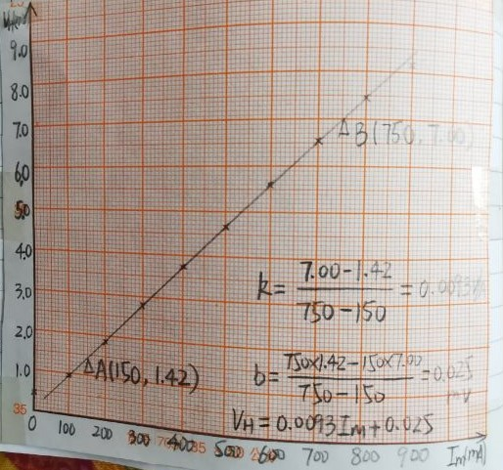
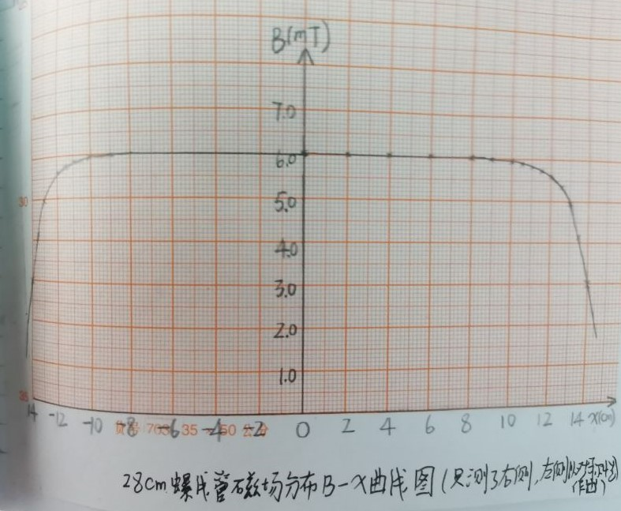
七、实验作图法实例
图1 ${\text{V}}_{H}和I_{M}关系$曲线 图3 螺线管磁场分布B-x曲线图

Slide 17
八、注意事项
1、为保证实验质量，仪器应预热10分钟稳定后开始测量数据。
2、励磁线圈不宜长时间通电，否则线圈发热，会影响测量结果。
3、霍尔元件有一定的温度系数，为了减少其自身发热对测量影响，实验时工作电流不允许超过额定值5mA,所以，为保证使用安全，一般取4mA作为上限。
4、实验结束时应先关闭电源，再拆除接线。

